Slide 1
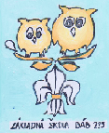
Následné monitorovacie obdobie 2
Využitie pomôcok zakúpených v rámci PROJEKTU: „Čitateľská gramotnosť a angličtina žiakov ako pevný základ pre dosahovanie budúcich cieľov“

Slide 2
Projekt s názvom: „Čitateľská gramotnosť a angličtina žiakov ako pevný základ pre dosahovanie budúcich cieľov“
s ITMS kódom projektu 26110130394 bol dňa 16. 03. 2015 vecne a finančne ukončený. Dňom finančného ukončenia projektu, začalo plynúť následné monitorovacie obdobie projektu, ktoré bude trvať 5 rokov od tohto dátumu.

Slide 3
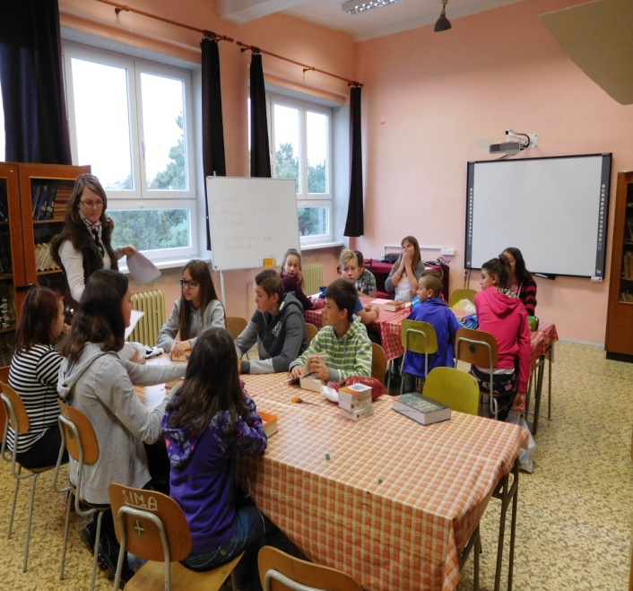
Implementácia pomôcok počas aktivít
27.10.2016 Najzaujímavejšie podujatie školskej knižnice

Slide 4
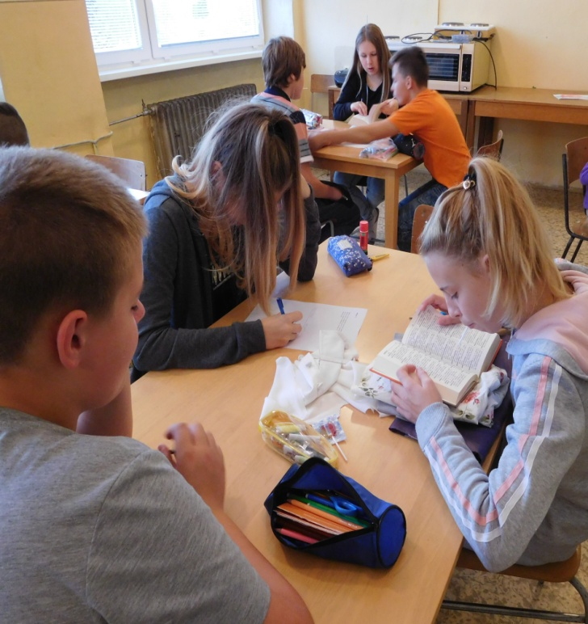
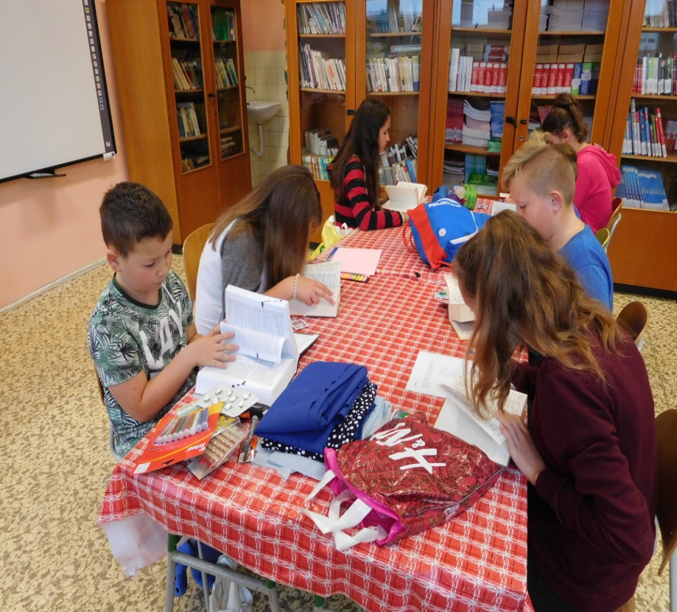

Slide 5
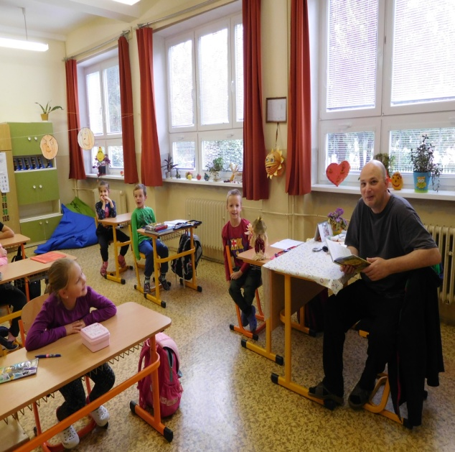
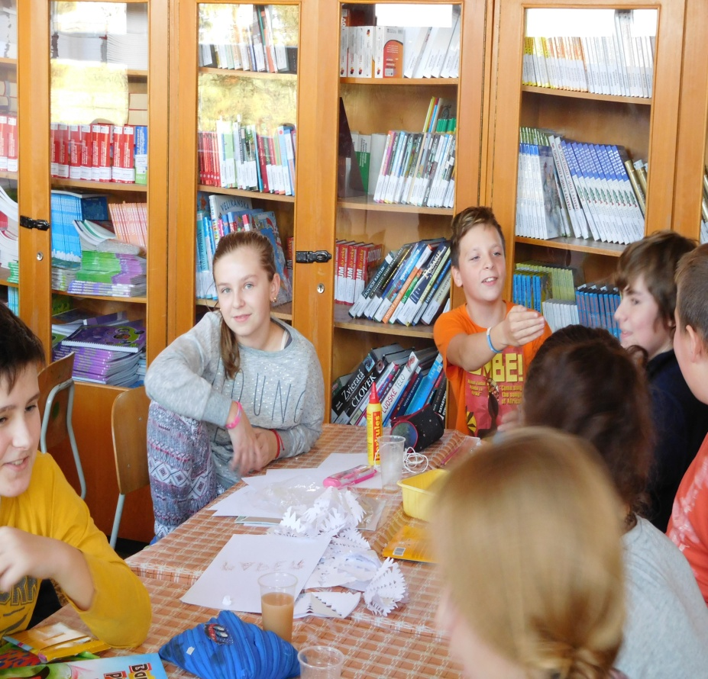
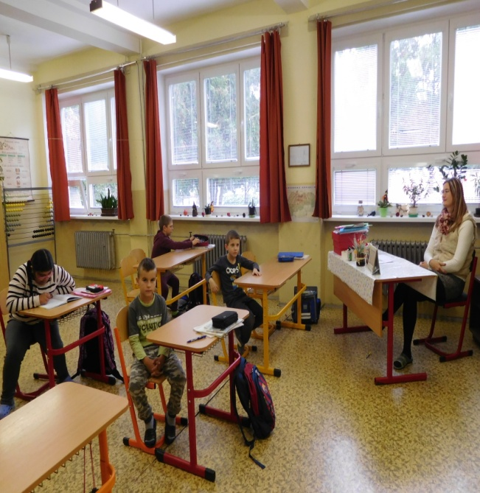

Slide 6
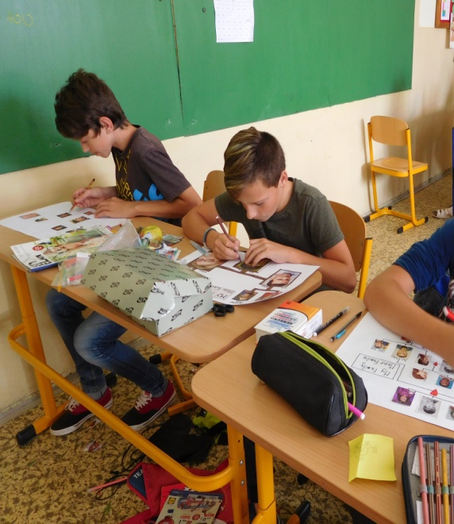
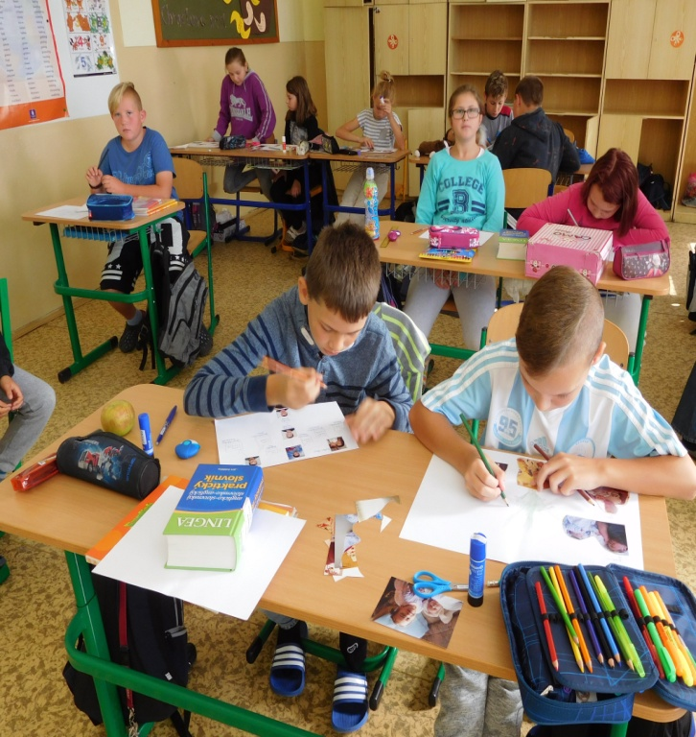
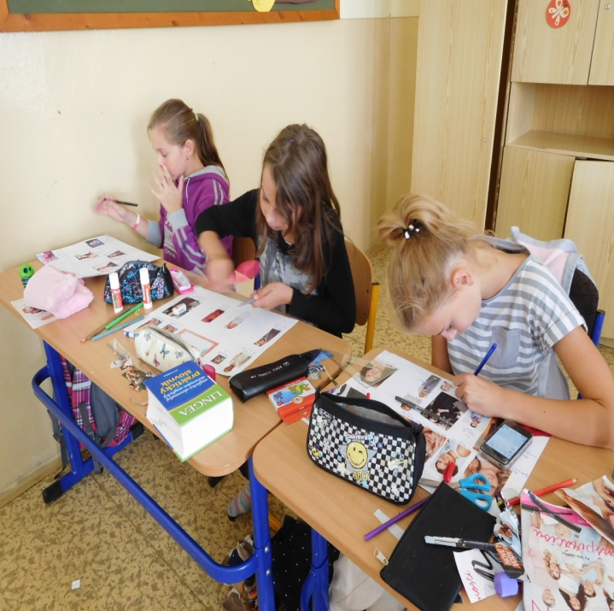
23.9.2016 Európskydeň cudzích jazykov

Slide 7
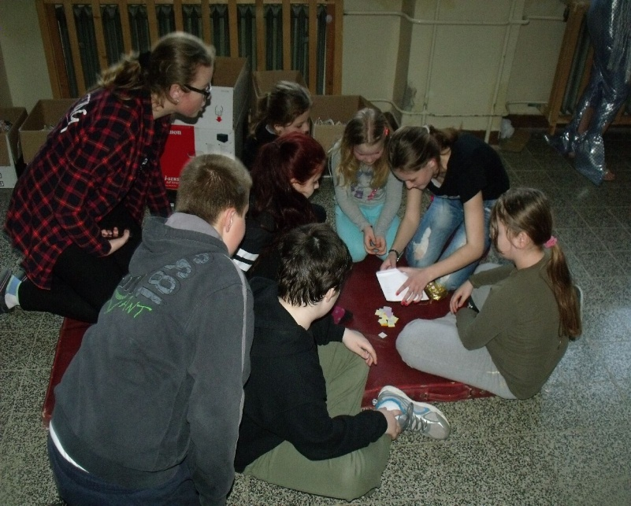
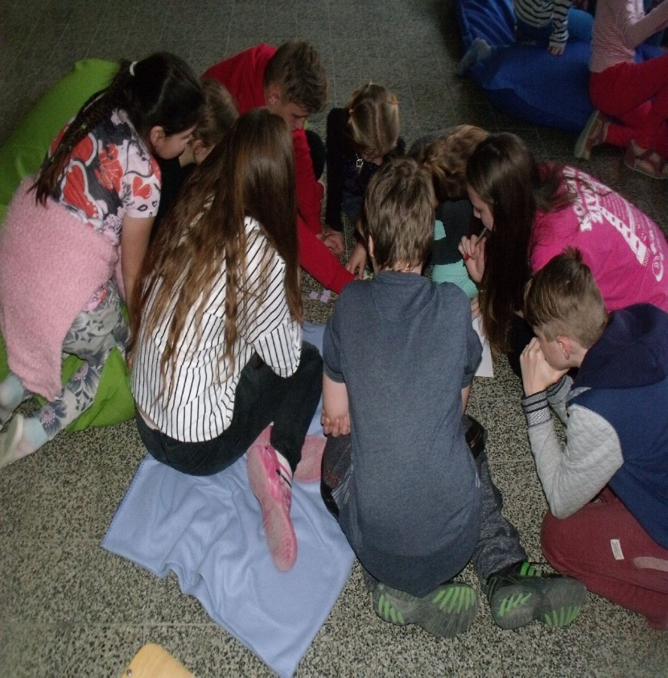
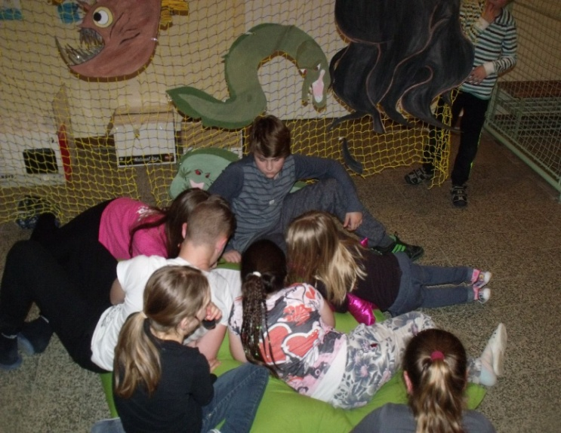
1.4.2016 Noc s Andersenom

Slide 8
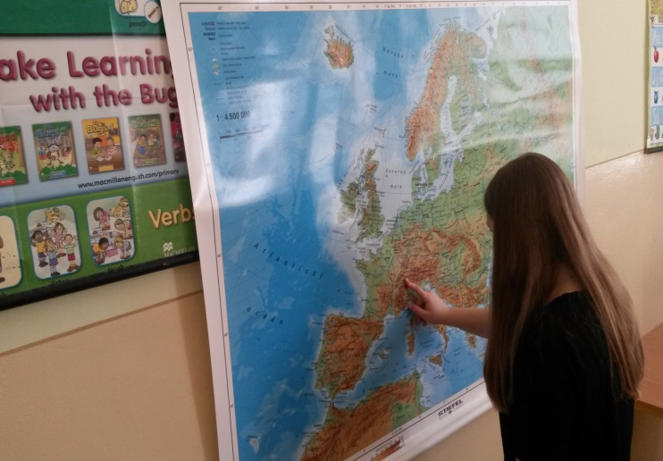
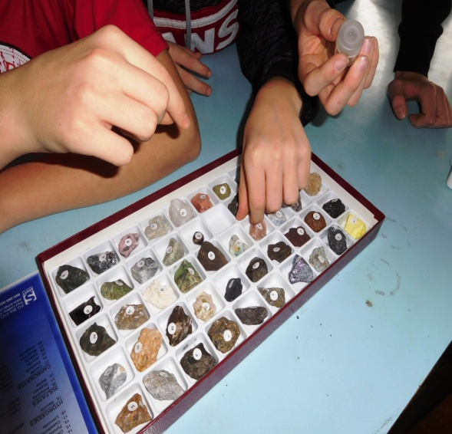
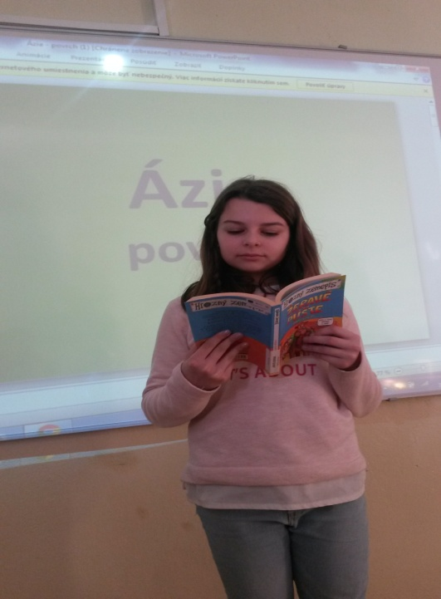
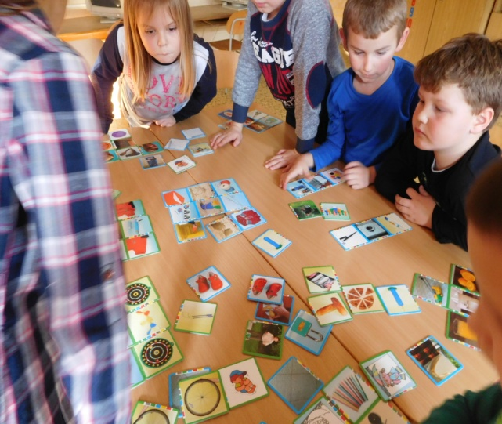
Implementácia pomôcok počas vyučovacích hodín

Slide 9
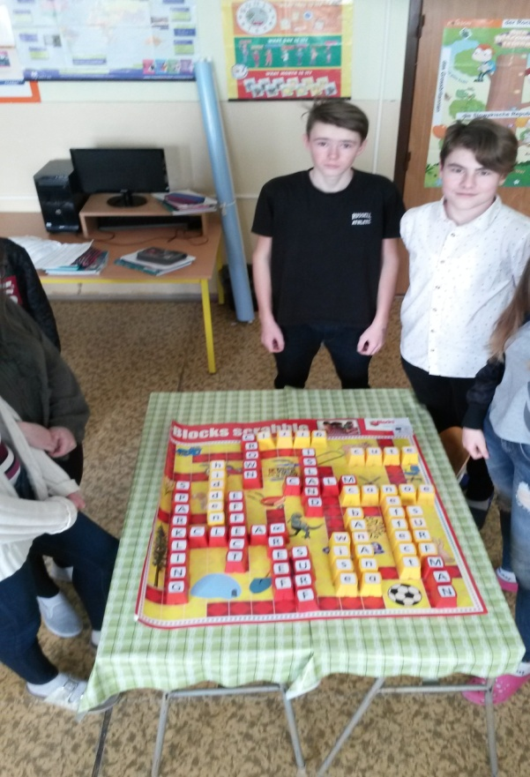
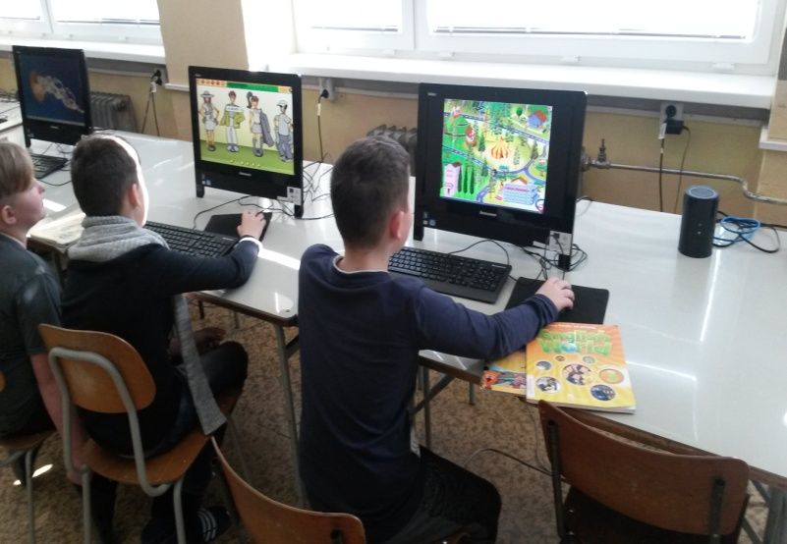
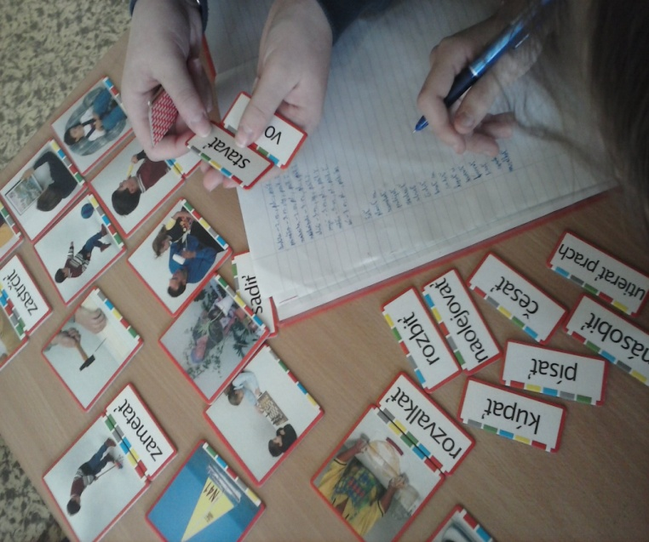
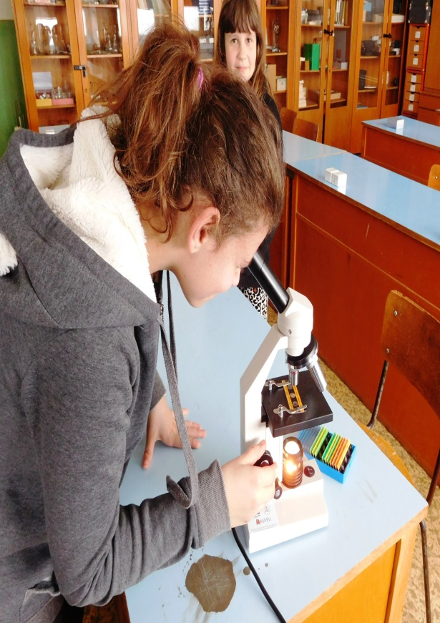
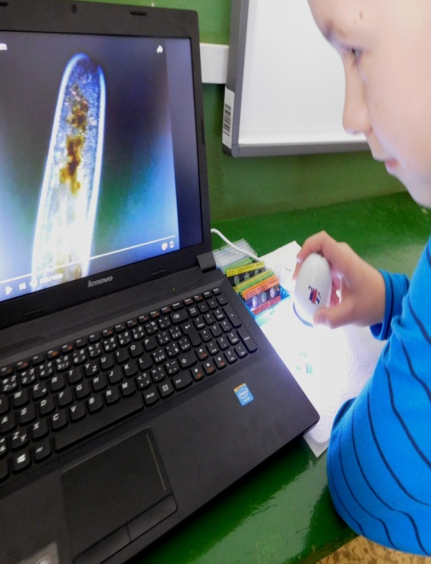

Slide 10
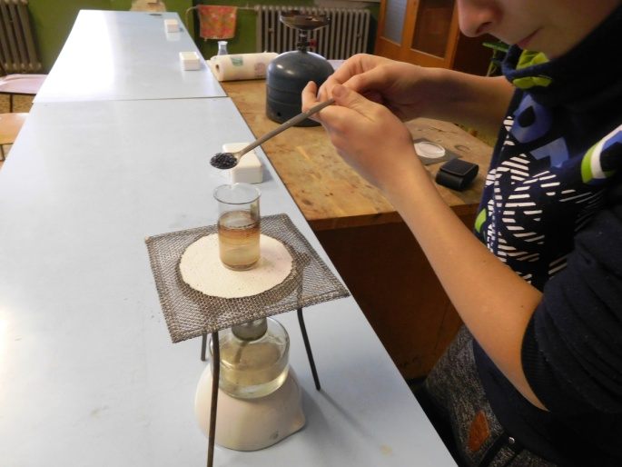
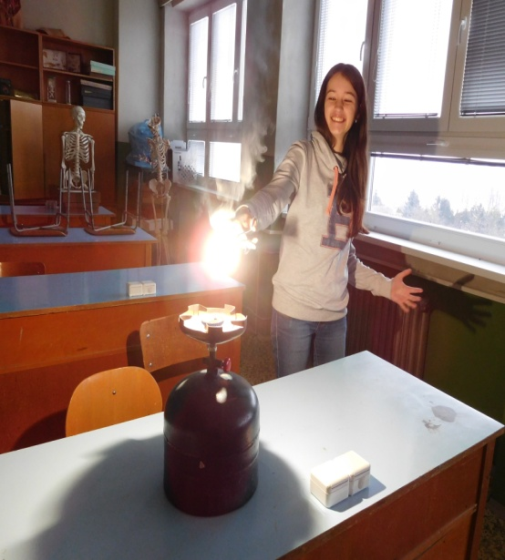
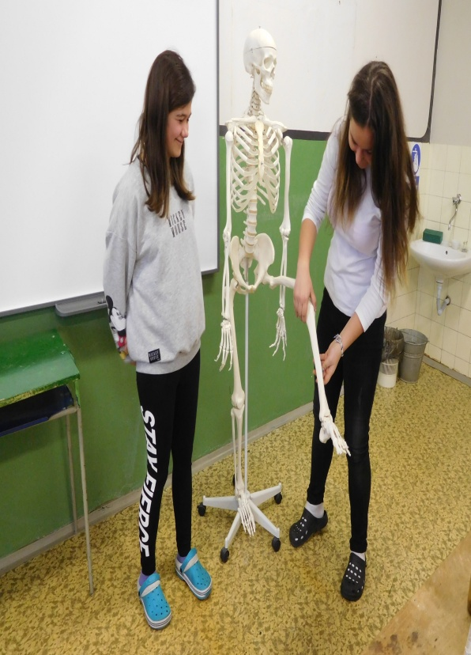
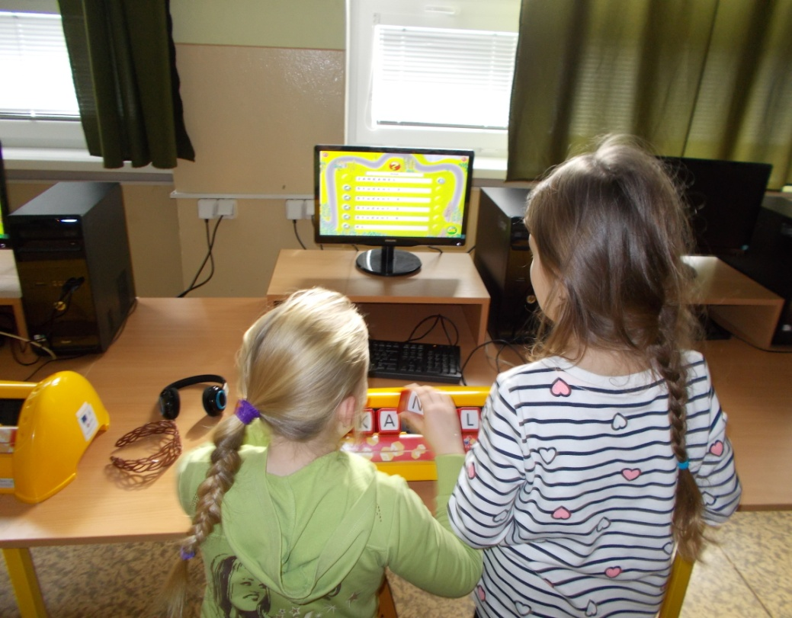

Slide 11
